Slide 1
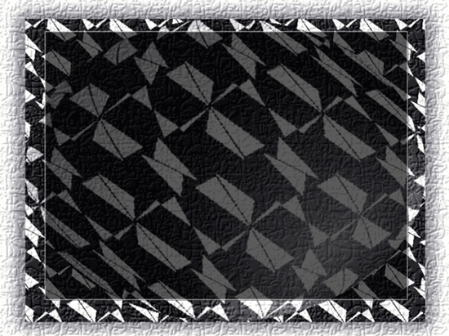
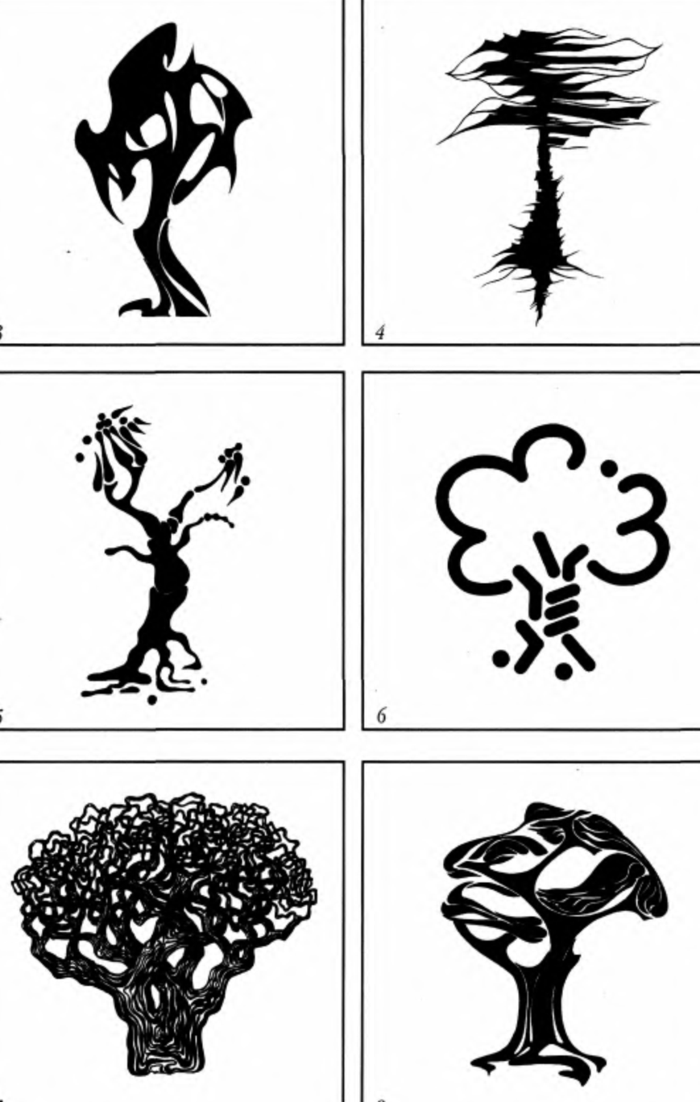

Засоби виразності графіки: пляма, силует, контур
асоціативне використання графіки
у створенні асоціативних образів.

Slide 2
Йдучи сьогодні на урок, я зустріла хлопчика,
який намагався відломити від дерева гілку.
Я йому зробила зауваження, пояснивши,
що не можна знищувати рослини, бо вони –
живі організми і приносять людям користь.
На це хлопчик мені відповів: «Та що ви
таке кажете? Хіба це дерево вміє розмовляти,
чи, наприклад, їсти, як людина?
Що може відчувати «дерев’яшка»?
Та і яка від неї користь?»
Чи погоджуєтесь ви з такими словами?

Slide 3
Графічний малюнок поділяється
на лінійний та тоновий.
Виражальний засіб лінійного-лінія, тонового-силует.

Slide 4
Пляма у графічному мистецтві

Slide 5
Об’єднайтесь у число груп, що дорівнює трьом видам образотворчого мистецтва(графіка, живопис, декоративно-прикладне мистецтво)
Кожна група обирає один вид мистецтва.
В соціальних закладках ВЕБ 2,0 “Бобродобро” вчитель зберігає інформацію, на кожному із трьох комп’ютерів по одному виду образотворчого мистецтва. На опрацювання інформації відводиться п’ять хвилин.
Вибираєте інформацію за такими напрямками:
Що вивчає вид мистецтва, обраний вами?
Про кого з митців обраного виду мистецтва ви дізнались?
Які твори виду мистецтва, що вивчаєте вам відомі?
Вправа: Акваріум
Займіть по черзі кожна із груп місце в “Акваріумі”.
Опрацюйте добуту інформацію по черзі кожна група, аналізуючи та порівнюючи її.

Slide 6

Силует
Силует може бути темним на
світлому чи світлим на темному тлі

Slide 7
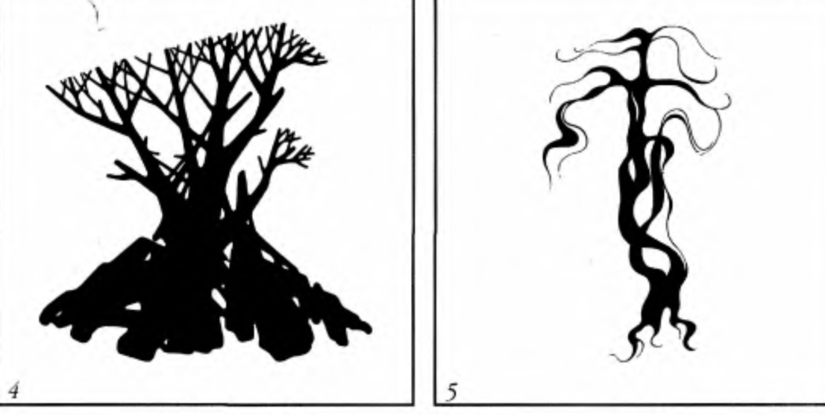
Силуети дерев

Slide 8
Силуети людей

Slide 9
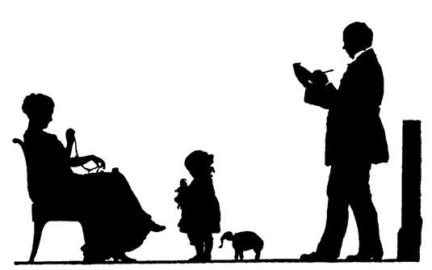
Силуетна графіка Нарбута “Родина”

Slide 10
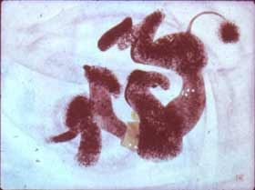
Ілюстрація до твору
Маршака “Пудель”

Slide 11
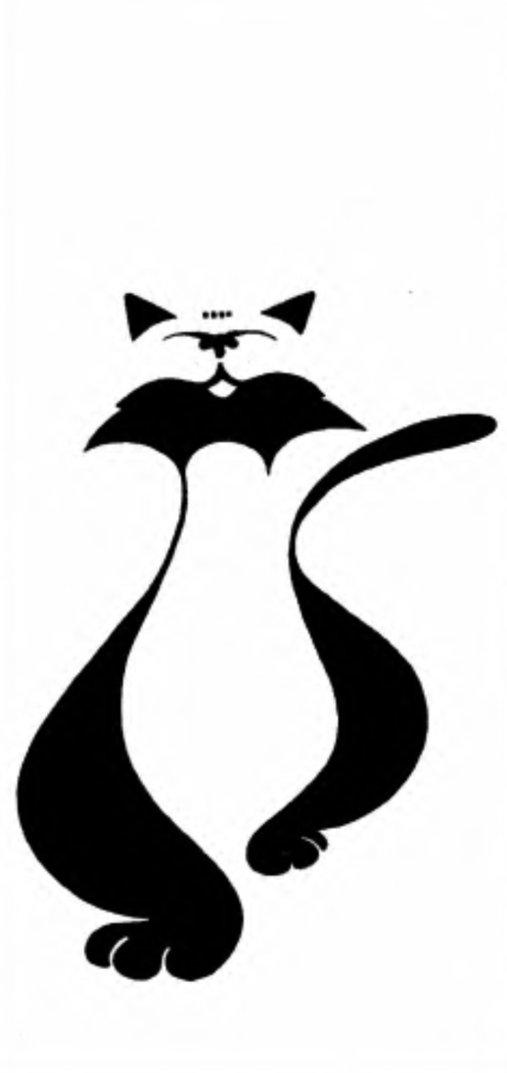
Творче завдання:
створення силуетів дерев,
тварин на білому чи чорному тлі
Техніка за вибором
Варіант 1

Slide 12
Пам’ятай!
Тобі буде легше малювати, якщо ти дізнаєшся схему росту дерев та їх основні форми.
Хвойні дерева такі як ялина мають симетричну конусоподібну форму, а гілки відходять від стовбура під певним кутом.
Листяні дерева менш стрункі, їх крона ширша, форма менш правильна, їх гілки багаторазово діляться на дрібніші, а на найтонших гілочках ростуть листочки.

Slide 13
Вправа: «Дерева».
Уяви собі дерево, з яким себе ототожнюєш, міцний, гнучкий стовбур, гілки, що розхитує вітер, листя, яке шелестить від подиху вітру, звернене до сонця.
Спробуй перевтілитись в це дерево.
Як себе почуваєш?

Slide 14

Створи силует людини
Варіант 2
Закріпи на стіні скотчем
лист паперу.
Посади навпроти когось
із своїх друзів,направ на нього лампу так, щоб його профіль проектувався на листокпаперу. Обмалюй профіль олівцем.
Тоді зніми листок зі стіни і виріж одержаний профіль.
Можеш користуватись
кольоровим папером, вирізаючи при цьому силуети кількох людей.
Порівняй їх, чим вони різняться?

